Slide 2
Reminder…
Διαλέξεις
Προαιρετική παρουσία!
Είστε εδώ γιατί θέλετε να ακούσετε/συμμετέχετε
Δεν υπάρχουν απουσίες
Υπάρχει σεβασμός στους συναδέλφους σας και στην εκπαιδευτική διαδικασία
Προστατέψτε εσάς και τους συναδέλφους σας: απέχετε από το μάθημα αν δεν είστε/αισθάνεστε καλά

Slide 3
Φυσική για Μηχανικούς
Ενέργεια Συστήματος
Εικόνα: Στη φυσική, η ενέργεια είναι μια ιδιότητα των αντικειμένων που μπορεί να μεταφερθεί σε άλλα αντικείμενα ή να μετατραπεί σε διάφορες μορφές, αλλά δεν μπορεί να δημιουργηθεί ή να καταστραφεί. Η "ικανότητα ενός συστήματος να παράγει έργο" είναι μια κοινή περιγραφή, αλλά είναι δύσκολο να δοθεί ένας ενιαίος συνολικός ορισμός της ενέργειας, εξαιτίας των πολλών μορφών της.

Slide 4
Φυσική για Μηχανικούς
Ενέργεια Συστήματος
Εικόνα: Στη φυσική, η ενέργεια είναι μια ιδιότητα των αντικειμένων που μπορεί να μεταφερθεί σε άλλα αντικείμενα ή να μετατραπεί σε διάφορες μορφές, αλλά δεν μπορεί να δημιουργηθεί ή να καταστραφεί. Η "ικανότητα ενός συστήματος να παράγει έργο" είναι μια κοινή περιγραφή, αλλά είναι δύσκολο να δοθεί ένας ενιαίος συνολικός ορισμός της ενέργειας, εξαιτίας των πολλών μορφών της.

Slide 5
Ενέργεια Συστήματος (επανάληψη…)
Ενέργεια: αφηρημένη έννοια
Ποσότητα που σχετίζεται με την κατάσταση ενός ή περισσότερων σωμάτων → αριθμός
Ευμετάβλητη: αλλάζει συνεχώς μορφές
Σύστημα: ένα ή περισσότερα σώματα ή/και κομμάτι ενός χώρου
Έργο: τρόπος μεταφοράς ενέργειας προς ή από ένα σύστημα μέσω εξωτερικής δύναμης που ασκείται στο σύστημα
Διατύπωση: «η δύναμη παράγει έργο στο σύστημα»
Ορισμός έργου δύναμης σταθερού μέτρου:
$$W=FΔx\cos\left(θ\right)$$
Μονάδα μέτρησης: Joule (J)
$W>0$ ή $W<0$ !!!

Slide 6
Ενέργεια Συστήματος
Η μαθηματική έκφραση $W ≡F Δr cos\left(θ\right)$ μοιάζει γνωστή…
Προκύπτει από το μαθηματικό εργαλείο που λέγεται
εσωτερικό γινόμενο διανυσμάτων
Έστω δυο διανύσματα $\vec{A}, \vec{B}.$ Το εσωτερικό τους γινόμενο είναι μια βαθμωτή ποσότητα (= αριθμός) που ισούται με $\vec{Α}∙\vec{Β}=|\vec{A}||\vec{B}| cos(θ)$
Άρα το έργο W μπορεί να γραφεί ως $\vec{F} ∙Δ\vec{r}$ !

Slide 7
Ενέργεια Συστήματος
Παράδειγμα
Ένα σωματίδιο στο $xy$ επίπεδο υπόκειται σε μετατόπιση $Δ\vec{r}=2.0\vec{i}+3.0\vec{j}$ m λόγω μιας σταθερής δύναμης $\vec{F}=5.0\vec{i}+2.0\vec{j}$ N που ασκείται στο σωματίδιο. Βρείτε το έργο που παράγεται από τη δύναμη στο σωματίδιο.

Slide 8
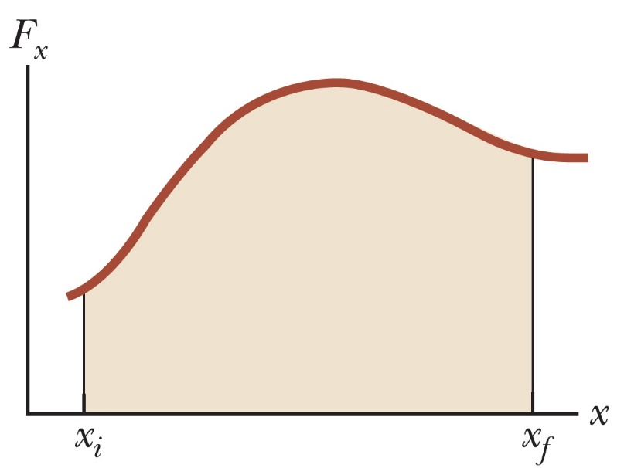
Ενέργεια Συστήματος
Η συζήτησή μας αφορούσε έργο υπό σταθερή δύναμη
Τι γίνεται όταν η δύναμη είναι μεταβαλλόμενη αλλά η κίνηση εξακολουθεί να είναι ευθύγραμμη;
Δεν μπορούμε να χρησιμοποιήσουμε τις εξισώσεις που είδαμε!
Ας πούμε ότι μεταβάλλεται μόνο το μέτρο της – τι συμβαίνει τότε?
Παράδειγμα:
Η $x$-συνιστώσα της δύναμης μεταβάλλεται κατά την κίνηση

Slide 9
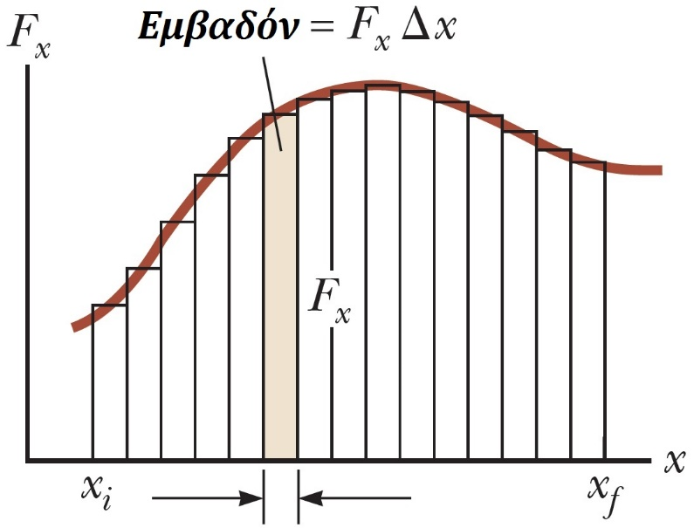
Ενέργεια Συστήματος
Μπορούμε να θεωρήσουμε τη δύναμη ως τμηματικά (για πολύ μικρά διαστήματα $Δx$) σταθερή!
Προσέγγιση:
Χωρίζουμε το διάστημα σε μικρά διαστήματα $Δx$
Σε κάθε τέτοιο διάστημα έχουμε έργο $W_{j}$, που ισούται με το εμβαδόν του αντίστοιχου παρα- ληλλογράμμου

Slide 10
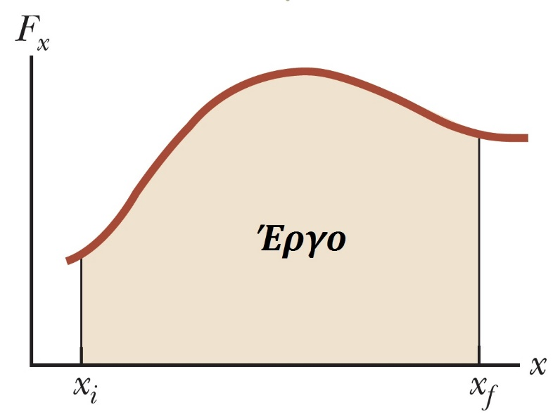
Ενέργεια Συστήματος
Μπορούμε να θεωρήσουμε τη δύναμη ως τμηματικά (για πολύ μικρά διαστήματα $Δx$) σταθερή!
Παράδειγμα:
Το συνολικό έργο είναι $≈\sum_{j}{W_{j}}$
Όταν τα διαστήματα γίνονται απειροστά μικρά $(Δx→0)$, τότε το συνολικό έργο ισούται με το εμβα- δόν κάτω από την καμπύ- λη!

Slide 11
Ενέργεια Συστήματος
Με μαθηματικά,
$$W=\lim_{Δx→0}{\sum_{x_{i}}^{x_{f}}{F_{x}Δx}=}\int_{x_{i}}^{x_{f}}{F_{x}dx}=\int_{x_{i}}^{x_{f}}{F_{x}\cos{(0)}dx}=\int{{\vec{F}}_{x}∙d\vec{x}}$$

Slide 12
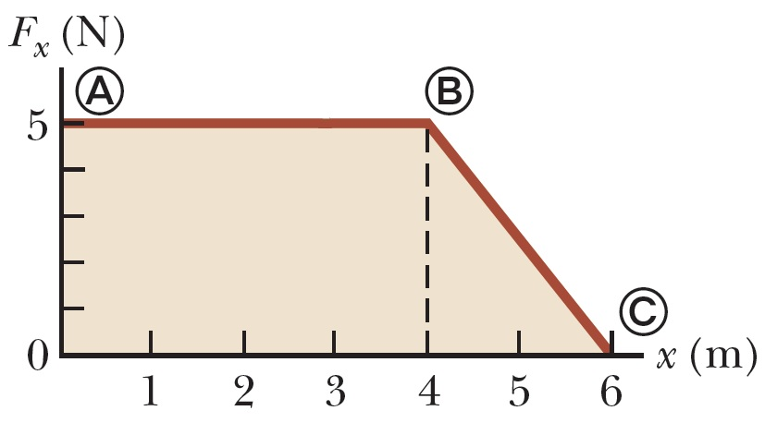
Ενέργεια Συστήματος
Παράδειγμα:
Μια δύναμη ασκείται σε ένα σωματίδιο, η οποία μεταβάλλεται με την απόσταση, όπως στο Σχήμα. Υπολογίστε το έργο που παράγεται από τη δύναμη στο σωματίδιο όταν αυτό κινείται από $x=0$ ως $x=6$ m.

Slide 13
Ενέργεια Συστήματος
Homework! ☺
Παράδειγμα – Λύση:

Slide 14
Ενέργεια Συστήματος
Ας μελετήσουμε μια πολύ… δημοφιλή δύναμη μεταβαλλόμενου μέτρου
Θα κατανοήσουμε τη λειτουργία της και θα υπολογίσουμε το έργο που παράγει πάνω σε ένα σύστημα...
…που θα καθορίσουμε εμείς ποιο θα είναι
Ταυτόχρονα, θα διατυπώσουμε κλειστούς τύπους για το έργο που σχετίζεται με αυτή τη δύναμη
Τέλος, θα δούμε τη σχέση του έργου με τις αντίστοιχες ενέργειες

Slide 15
Ενέργεια Συστήματος
Δύναμη ελατηρίου
Σύστημα = {σώμα} – δεμένο στο ελατήριο
Δύναμη ${\vec{F}}_{s}$ εγείρεται επάνω στο σώμα από το ελατήριο όταν το τελευταίο εκτείνεται ή συμπιέζεται
Η δύναμη μεταβάλλεται ανάλογα με τη απομάκρυνση από τη θέση ισορροπίας (θέση φυσικού μήκους)
Δύναμη ελατηρίου στο σώμα: Νόμος του Hooke
$$F_{s}=−kx$$
Ελατήρια: Αποθηκεύουν ή απορροφούν ενέργεια!
Θέση ισορροπίας

Slide 16
Ενέργεια Συστήματος
$$F_{s}=−kx$$
Δύναμη ελατηρίου
Η τιμή της σταθεράς $k$ είναι μια ένδειξη της σκληρότητας του ελατηρίου
Μεγάλο $k$ → σκληρό ελατήριο
Μικρό $k$ → μαλακό ελατήριο
Μονάδες της σταθεράς $k$ είναι $N/m$
Διανυσματική μορφή για οριζόντια κίνηση
$${\vec{F}}_{s}=F_{s}\vec{i}=−kx\vec{i}$$

Slide 17
Ενέργεια Συστήματος
$$F_{s}=−kx$$
Ας θεωρήσουμε ότι το ελατήριο συμπιέζεται στη μέγιστη τιμή (θέση $x_{i}=x_{A}=−x_{max}$) και αφήνεται ελεύθερο.
Έστω η τελική θέση $x_{f}=x_{B}=0$ (θέση ισορροπίας)
Το έργο της δύναμης του ελατηρίου επάνω στο σώμα ισούται με
$$W_{s}=\int{{\vec{F}}_{s}∙d\vec{x}}=\int_{x_{i}}^{x_{f}}{(−kx\vec{i})∙(dx\vec{i})}=\int_{−x_{max}}^{0}{\left(−kx\right)dx}=−\frac{kx^{2}}{2}{\left.​\right|}_{−x_{max}}^{0}=\frac{1}{2}kx_{max}^{2}$$
$$x=0$$
Α
Β
$${−x}_{max}$$

Slide 18
Ενέργεια Συστήματος
$$F_{s}=−kx$$
Ας θεωρήσουμε ότι το ελατήριο συνεχίζει την πορεία του, περνώντας από τη θέση ισορροπίας (θέση $x_{i}=x_{A}=0$)
Έστω η τελική θέση $x_{f}=x_{B}=x_{max}$
Το έργο της δύναμης του ελατηρίου επάνω στο σώμα ισούται με $W_{s}=\int{{\vec{F}}_{s}∙d\vec{x}}=\int_{x_{i}}^{x_{f}}{(−kx\vec{i})∙(dx\vec{i})}=\int_{0}^{x_{max}}{\left(−kx\right)dx}=−\frac{1}{2}kx_{max}^{2}$
Α
Β
$$x_{max}$$

Slide 19
Ενέργεια Συστήματος
$$F_{s}=−kx$$
Άρα το συνολικό έργο της δύναμης ελατηρίου επάνω στο σώμα για μετατόπιση από $−x_{max}$ ως $x_{max}$ είναι μηδέν!!
Το ίδιο ισχύει για οποιεσδήποτε συμμετρικές ως προς το μηδέν θέσεις
Όμως για μια οποιαδήποτε μετατόπιση από μια θέση $x_{i}$ σε μια θέση $x_{f}$, ισχύει: $W_{s}=\int_{x_{i}}^{x_{f}}{\left(−kx\right)dx}=\frac{1}{2}kx_{i}^{2}−\frac{1}{2}kx_{f}^{2}$
που δεν είναι απαραίτητα ίσο με το μηδέν…
Η παραπάνω σχέση δίνει το έργο της δύναμης του ελατηρίου από μια οποιαδήποτε θέση ως μια οποιαδήποτε άλλη

Slide 20
Ενέργεια Συστήματος

Slide 21
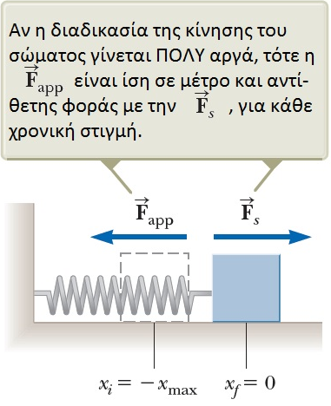
Ενέργεια Συστήματος
Έστω μια εξωτερική δύναμη ${\vec{F}}_{app}$ που εφαρμόζεται στο σύστημα-σώμα, όπως στο σχήμα
Κίνηση από το $−x_{max}$ στο $0$
$W_{ext} =\int{{\vec{F}}_{app}∙d\vec{x}}=\int{−{\vec{F}}_{s}⋅d\vec{x}}$
$$=\int_{x_{i}}^{x_{f}}{−(−kx\vec{i})∙(dx}\vec{i}) \\ =\int_{−x_{max}}^{0}{kxdx=−\frac{1}{2}kx_{max}^{2}}$$
Όμοια με πριν, για οποιαδήποτε μετατόπιση
$$W_{ext}=\int_{x_{i}}^{x_{f}}{kxdx}=\frac{1}{2}kx_{f}^{2}−\frac{1}{2}kx_{i}^{2}=−W_{s}$$

Slide 22
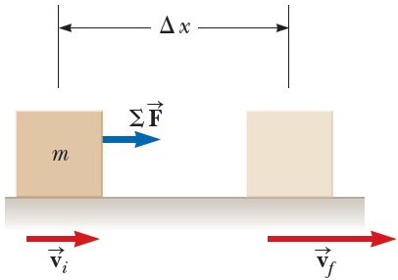
Ενέργεια Συστήματος
Έργο = Μηχανισμός μεταφοράς ενέργειας
Τι γίνεται αυτή η ενέργεια;
Πιθανότατα αλλάζει την ταχύτητα ενός σώματος
1^{ος} Τύπος Ενέργειας που μπορεί να έχει ένα σύστημα:
Κινητική Ενέργεια
Έστω το διπλανό παράδειγμα:
Σύστημα = {σώμα μάζας $m$}
Σώμα επιταχύνει από${\vec{u}}_{i}$ σε ${\vec{u}}_{f}^{ }$
Σώμα υπό επίδραση σταθερής
δύναμης (μοντέλο κίνησης Ι)

Slide 23
Ενέργεια Συστήματος
Θεωρήστε την συνισταμένη των δυνάμεων σταθερή
Η κίνηση είναι επιταχυνόμενη με σταθερή επιτάχυνση (μοντέλο κίνησης ΙΙ)
Άρα $u_{f}^{2}=u_{i}^{2}+2aΔx \underset{⇔}{ } a=\frac{u_{f}^{2}−u_{i}^{2}}{2Δx}$
Από 2^{ο} νόμο Newton, είναι
$\sum{F}=ma$
και με αντικατάσταση έχουμε

Slide 24
Ενέργεια Συστήματος
$$\sum{F}=m\frac{u_{f}^{2}−u_{i}^{2}}{2Δx} \underset{⇔}{ } \overset{W_{F}}{\overbrace{ΣFΔx}}=\frac{1}{2}mu_{f}^{2}−\frac{1}{2}mu_{i}^{2}$$
Το 1^{ο} μέλος είναι ο ορισμός του έργου σταθερής δύναμης
Άρα
$W_{ext}=\frac{1}{2}mu_{f}^{2}−\frac{1}{2}mu_{i}^{2}= K_{f}−K_{i}=ΔK$ όπου $K=\frac{1}{2}mu_{ }^{2}$ η κινητική ενέργεια του σώματος

Slide 25
Ενέργεια Συστήματος
Η κινητική ενέργεια αναπαριστά την ενέργεια που σχετίζεται με την κίνηση ενός σώματος
Μονάδα μέτρησης στο SI:
$$kg⋅{\left(\frac{m}{s}\right)}^{2}=kg⋅\left(\frac{m}{s^{2}}\right)⋅m=N⋅m=1 Joule (J)$$
Συνοψίζοντας: $W_{ext}=K_{f}−K_{i}=ΔK$
Θεώρημα Μεταβολής Κινητικής Ενέργειας – Έργου
Όταν σε ένα σύστημα παράγεται έργο από μια συνισταμένη δυνάμεων, και η μόνη αλλαγή σε αυτό αφορά το μέτρο της ταχύτητας του, το συνολικό έργο ισούται με τη μεταβολή στην κινητική ενέργεια του συστήματος
1^{ο} Ενεργειακό Θεώρημα!

Slide 26
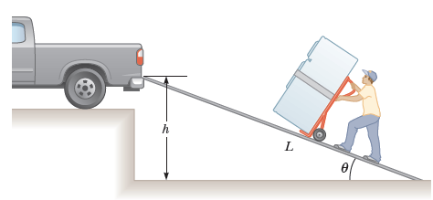
Ενέργεια Συστήματος
$$ΣF_{x}=0$$
Παράδειγμα:
Ο φίλος σας θέλει να ανεβάσει το ψυγείο του με σταθερή ταχύτητα σε ένα φορτηγό χρησιμοποιώντας μια ράμπα υπό γωνία $θ$ όπως στο Σχήμα. Ισχυρίζεται ότι θα απαιτηθεί λιγότερο έργο από μέρους του αν το μήκος της ράμπας $L$ αυξηθεί. Έχει δίκιο; Θεωρήστε ως σύστημα το ψυγείο με το καρότσι μεταφοράς και τη ράμπα (α) λεία (χωρίς τριβές) ή (β) μη λεία.
$$\vec{n}$$
$$x$$
B
$$\vec{F}$$
$${\vec{F}}_{g_{x}}$$
$$h$$
$${\vec{F}}_{g_{y}}$$
$${\vec{F}}_{g}$$
A

Slide 27
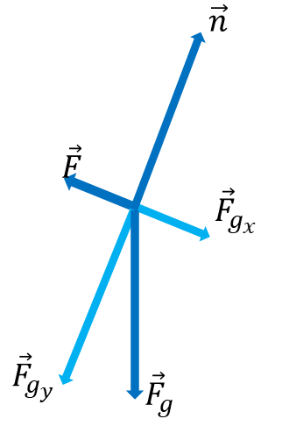
Ενέργεια Συστήματος
Παράδειγμα – Λύση:

Slide 28
Ενέργεια Συστήματος
Παράδειγμα – Λύση:

Slide 29
Ενέργεια Συστήματος
Παράδειγμα – Λύση:
$$\vec{n}$$
$$x$$
B
$$\vec{F}$$
$${\vec{f}}_{k}$$
$${\vec{F}}_{g_{x}}$$
$$h$$
$${\vec{F}}_{g_{y}}$$
$${\vec{F}}_{g}$$
A

Slide 30
Ενέργεια Συστήματος
Παράδειγμα – Λύση:
$${\vec{f}}_{k}$$

Slide 31
Ενέργεια Συστήματος
Παράδειγμα – Λύση:
$${\vec{f}}_{k}$$

Slide 32
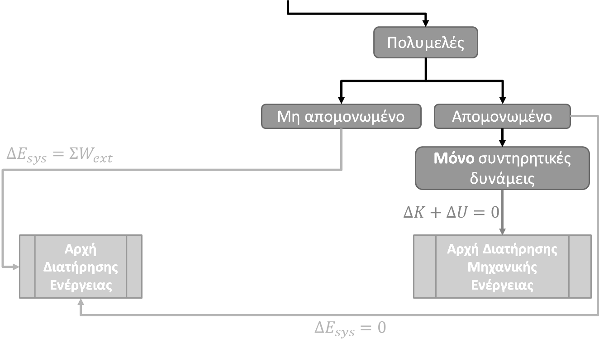
Ενέργεια Συστήματος
Στρατηγική επίλυσης προβλημάτων
Σύστημα
Μονομελές
Μη απομονωμένο
$$ΔK=ΣW_{ext}$$
Θεώρημα Μεταβολής Κινητικής Ενέργειας – Έργου

Slide 33
Συνεχίζεται... ☺

